Slide 1
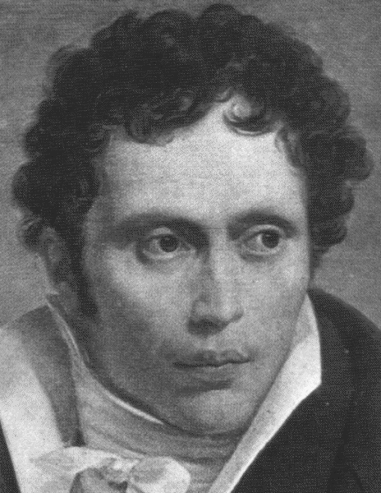
Arthur Schopenhauer (Danzica 1788 – Francoforte 1860)

Slide 2
Le opere
1818-9 Il mondo come volontà e rappresentazione
1851 Parerga e paralipomena

Slide 3
LE FONTI E LE INFLUENZE CULTURALI
PLATONE
La teoria delle idee
Idee di fenomeno / noumeno; impostazione soggettivistica della gnoseologia;
KANT
ILLUMINISMO
Analisi della vita psichica come fisiologia del sistema nervoso; ironia
ROMANTICISMO
Irrazionalismo; importanza dell’arte; tema dell’infinito; tema del dolore
FILOSOFIE ORIENTALI
Soprattutto quella indiana

Slide 4
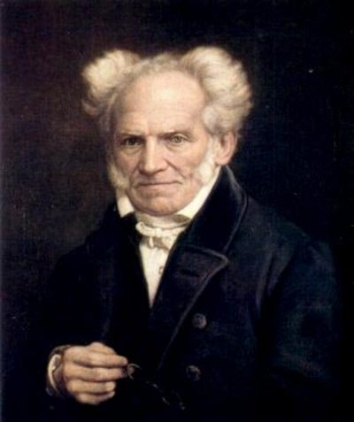
L’avversario: Hegel
Un accademico mercenario,
Un ciarlatano di mente ottusa,
Sofista e testa di legno
Usa la filosofia come mezzo di lucro,
E’ il sicario della verità,
Rende la filosofia serva dello Stato e colpisce la libertà di pensiero

Slide 5
Il mondo come volontà e rappresentazione
“Il mondo è una mia rappresentazione”: ecco una verità che vale in rapporto a ciascun essere vivente e conoscente, anche se l’uomo soltanto è capace di accoglierla nella sua coscienza riflessa e astratta: e quando egli fa veramente questo, la meditazione filosofica è penetrata in lui. Diventa allora per lui chiaro e certo che egli non conosce né il sole né la terra, ma sempre soltanto un occhio, che vede un sole, una mano, che sente una terra; che il mondo, che lo circonda, non esiste se non come rappresentazione, vale a dire sempre soltanto in rapporto ad un altro, a colui che lo rappresenta, il quale è lui stesso. (Libro I, par.1)

Slide 6
Si parte dalla distinzione kantiana...
FENOMENO
NOUMENO
È l’unica realtà conoscibile per la mente umana
KANT
È inconoscibile
È ciò che sta dietro il velo di Maya (che si nasconde dietro il fenomeno)
SCHOPENHAUER
È illusione, è sogno, è velo di Maya
Infatti se tutto dipende dal soggetto (e dai suoi schemi mentali), come posso pensare di conoscere davvero qualcosa? Ogni conoscenza allora è solo rappresentazione e, in quanto semplice costruzione mentale, apparenza, illusione

Slide 7
Il Velo di Maya
L’antica saggezza religiosa indiana, conservata nei versi dei Veda, ritiene che: “è Maya il velo dell’illusione, che ottenebra le pupille dei mortali e fa loro vedere un mondo di cui non si può dire né che esista né che non esista; il mondo, infatti, è simile al sogno, allo scintillio della luce solare sulla sabbia che il viaggiatore scambia da lontano per acqua, oppure ad una corda buttata per terra ch’egli prende per un serpente.”

Slide 8
Dunque, il fenomeno...
FENOMENO
È la rappresentazione
È illusione
Esiste solo dentro la coscienza
È “velo di Maya”

Slide 9
La rappresentazione
Soggetto rappresentante
RAPPRESENTAZIONE
Oggetto rappresentato
Sono due facce della stessa medaglia (l’uno non può esistere senza l’altro)
Sono come vetri sfaccettati attraverso cui le cose ci appaiono deformate
La nostra mente è corredata da TRE FORME A PRIORI
SPAZIO
CAUSALITA’
TEMPO

Slide 10
LA vita e’ un sogno
La rappresentazione è ingannevole
“La vita e il sogno sono due pagine dello stesso libro”
Non posso distinguere nettamente tra una sensazione onirica e una percezione sensoriale
La vita potrebbe benissimo essere un lungo sogno

Slide 11
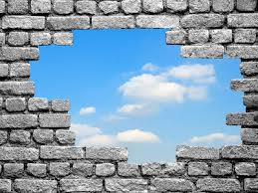
Animale metafisico a Chi?
Al di là di tutte queste illusioni c’è però pur sempre una realtà...
L’uomo, che è un “animale metafisico”, non può fare a meno di indagare; l’uomo, a differenza degli altri esseri viventi ha difatti più consapevolezza di sé, ed è per questo che si interroga sull’essenza ultima della vita (leggi pag.11)

Slide 12
Come lacerare il velo di maya?
...e raggiungere la cosa in sé?
Se fossimo “testa alata di angelo”, incorporei...
MA
...non potremmo lacerare il velo
Noi ABBIAMO un CORPO
Possiamo conoscere completamente un solo oggetto nell’universo: il nostro CORPO

Slide 13
IL corpo
È oggetto, fenomeno: ci vediamo dal di fuori, percepiamo il nostro stesso corpo attraverso i sensi
Ci viviamo dentro, lo viviamo e lo sentiamo dal di dentro
Lo conosciamo quindi nella sua essenza, totalmente!
È l’unico tipo di conoscenza noumenica che possiamo avere
È questo il raggio di sole che squarcia il velo di Maya!

Slide 14
E cosa capiamo?
Capiamo che l’essenza profonda (la cosa in sé) del nostro essere è la...
VOLONTÀ
...intesa come volontà di vivere, quell’impulso che ci spinge a esistere e ad agire; più che intelletto o ragione, noi siamo volontà di vivere.
Il nostro stesso corpo non è altro che la manifestazione esteriore di questa volontà
ES.
Apparato digerente
Apparato riproduttivo

Slide 15
Per estensione...
Ragionando per analogia:
L’intero mondo non è altro che la volontà che si manifesta, si rende visibile, si oggettivizza: la volontà è la cosa in sé dell’universo
La volontà è in tutto, anche se i gradi di consapevolezza sono diversi:
Materia organica → inconscia
Uomo → consapevolezza

Slide 16
“Il mondo è volontà”
Volontà
Principio scoperto non dall’intelletto, ma grazie all’autocoscienza; è rivolgendo lo sguardo dentro di noi che riusciamo a scoprire un’altra dimensione, quella della volontà, un mondo irrazionale
È volontà di vivere
È un principio cieco e irrazionale (contro Hegel)

Slide 17
LA VOLONTÀ DI VIVERE
UNICA ed ETERNA: esiste al di fuori di spazio e tempo (non è fenomeno), perciò si sottrae al “principio di individuazione” (non può essere in un QUI, non può essere in un ORA: è ovunque e sempre)
INCONSCIA: è energia e impulso che invade tutto (non importa la consapevolezza)
volontà
INCAUSATA: non è soggetta neppure alla categoria di causa
CIECA, SENZA SCOPO: non possiamo cercare la “ragione” della volontà (leggi pag.14). La volontà non ha altro scopo che se stessa.
Non si vive che per continuare a vivere; non c’è altro scopo che questo. Chi cerca di dare un altro “senso” alla vita, non fa che mascherare la verità, rendendola più accettabile (ad esempio postulando l’esistenza di Dio).

Slide 18
Oggettivazioni della Volontà
Forme immutabili, archetipi universali di tutte le cose, a-spaziali e a-temporali (v. Platone)
Volontà
Idee
La moltiplicazione delle idee (che si fanno così individui, enti separati), attraverso lo spazio e il tempo (rapporto copia-modello tra individui e idee)
Realtà naturali
uomo
piante
forze generali della natura
animali
È più cosciente, ma meno sicuro... Per la vita è più efficace l’istinto della ragione.

